Slide 1
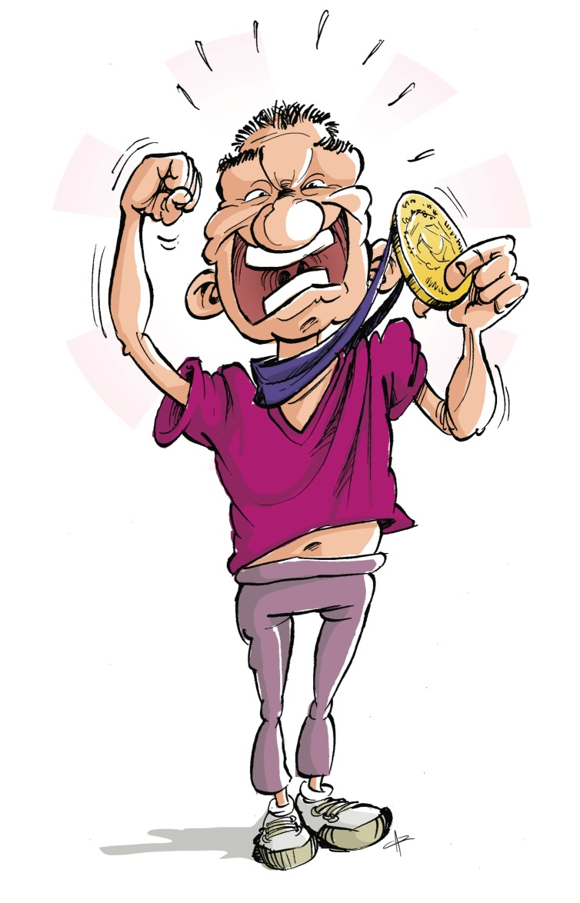
Les 15 Samen aan de slag

Slide 2
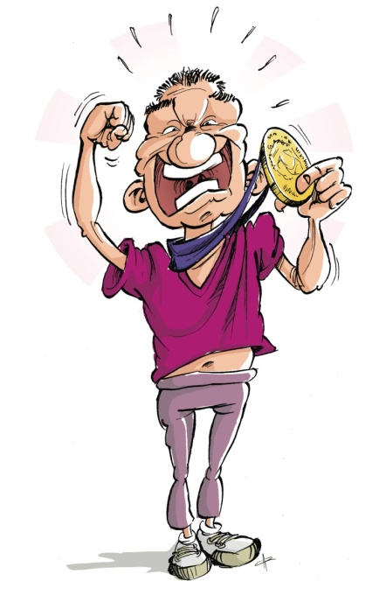
Les 15 Samen aan de slag

